Slide 1
ДЕНЬ ЗАЩИТНИКА ОТЕЧЕСТВА
БЕСЕДА С РОДИТЕЛЯМИ О ПАТРИОТИЧЕСКОМ ВОСПИТАНИИ РЕБЕНКА Родители ознакомились с рекомендациями «Как воспитать маленького патриота» и «Советы родителям по патриотическому воспитанию детей»

Slide 2
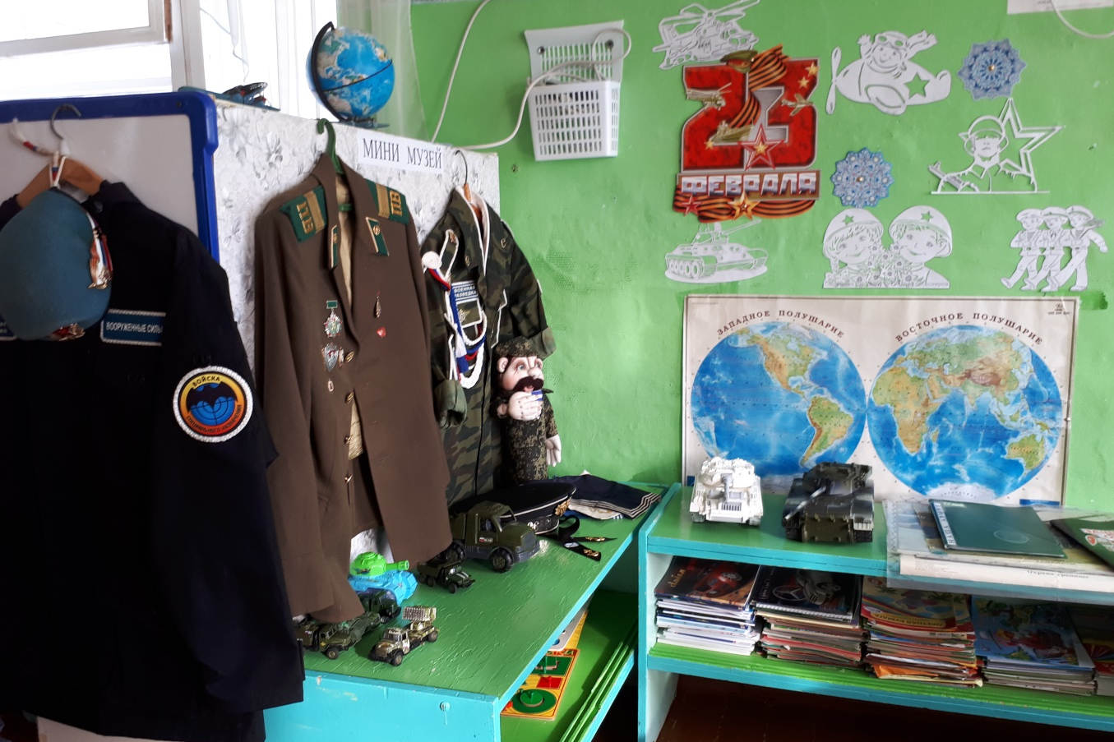
В старшей группе создан патриотический уголок. Дети принесли форму, в которой служили их папы. Собрали несколько видов танков и военной техники.

Slide 3
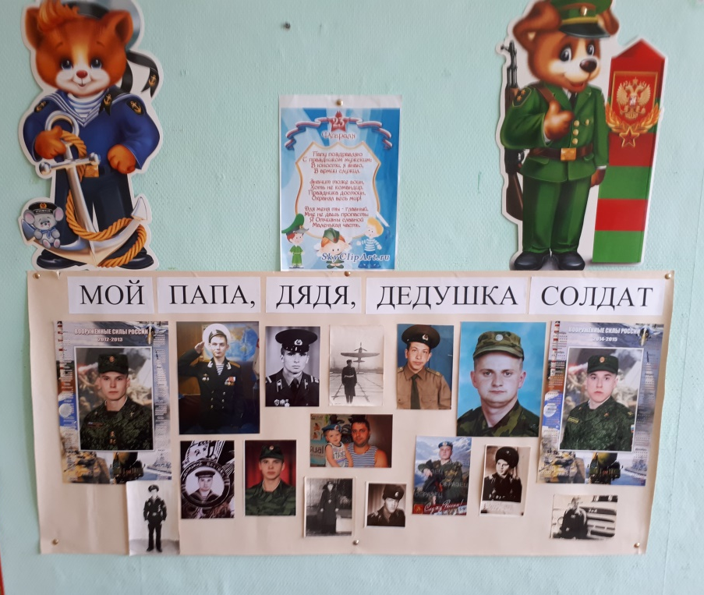
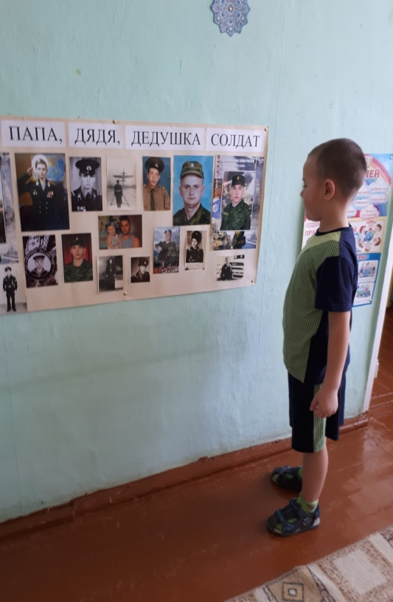
Стенд «Мой папа, дядя, дедушка солдат» где дети рассматривают фотографии своих пап, дядей службы в Армии.

Slide 4
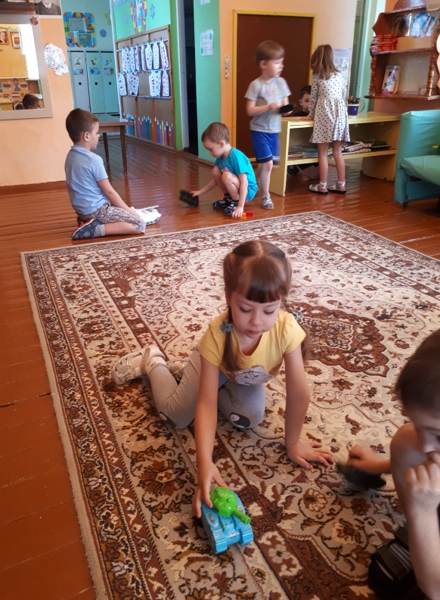
Дети любят играть, рассматривать военную технику.

Slide 5
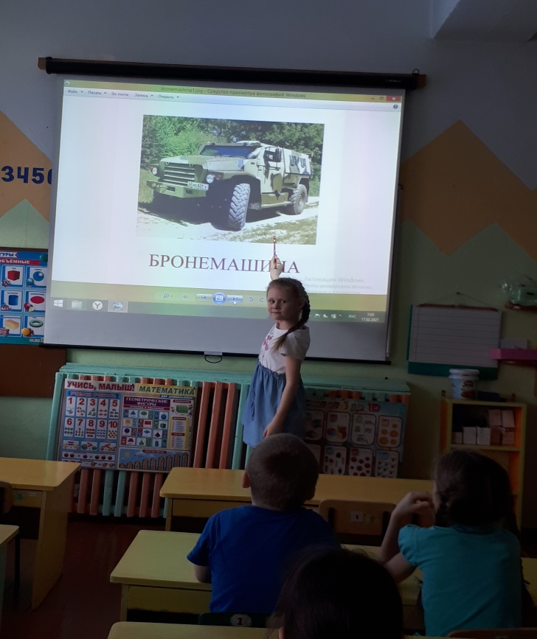
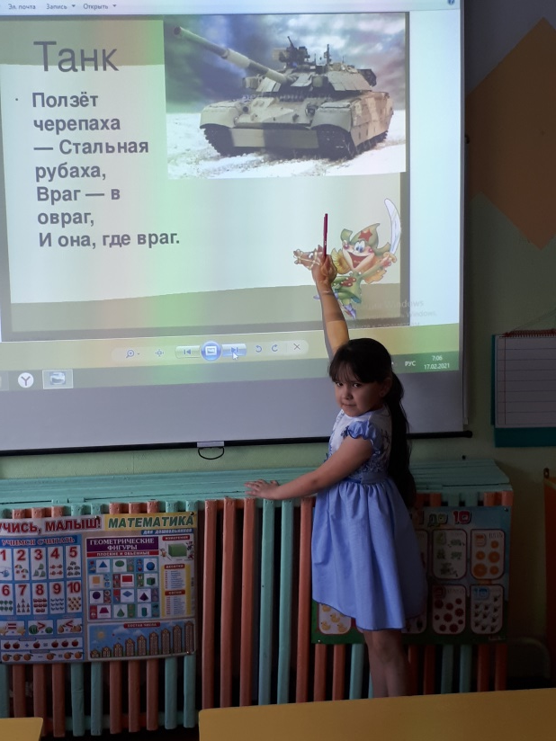
Провели конкурс загадок о военной технике. Затем, кто отгадал загадку, показывали картинку на слайде.

Slide 6
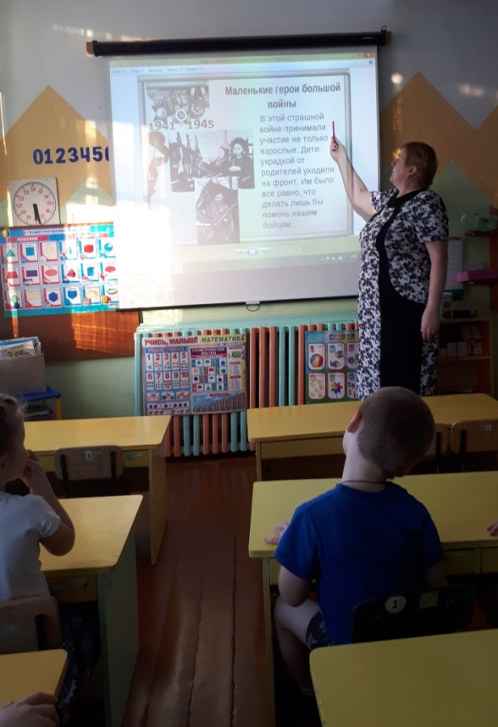
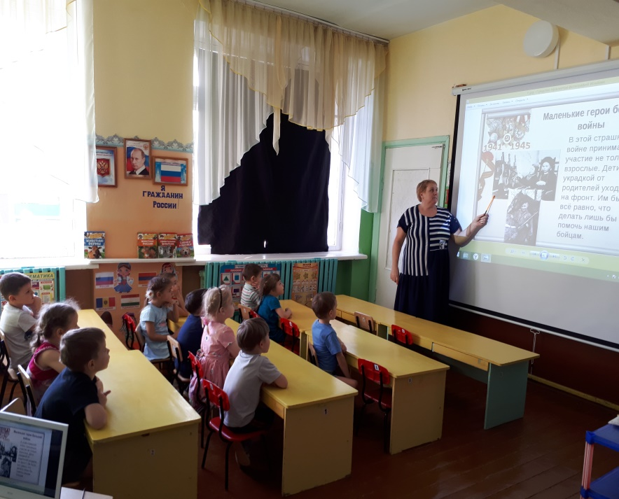
8 февраля – День юного героя антифашиста. Дети через показ презентации познакомились с маленькими героями большой войны.

Slide 7
Дети познакомились со службой в Армии в наши дни. По фотографиям дети узнали , как проходит служба солдат. Узнали значение многих новых слов: новобранцы, военная присяга, изучение боевых машин, кто такой дневальный, что такое кубрик (спальное расположение), взлётка(коридор- полоса для построений), бытовка(комната для глажения военной формы), спортивный уголок, что такое полигон и парк боевых машин.

Slide 8
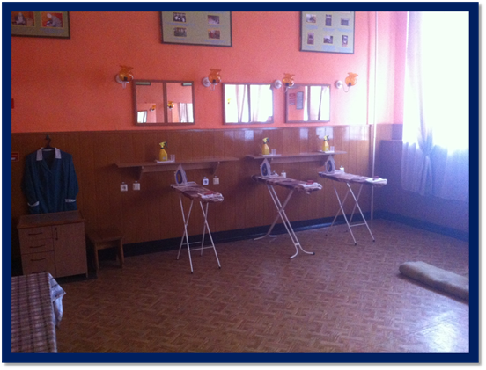
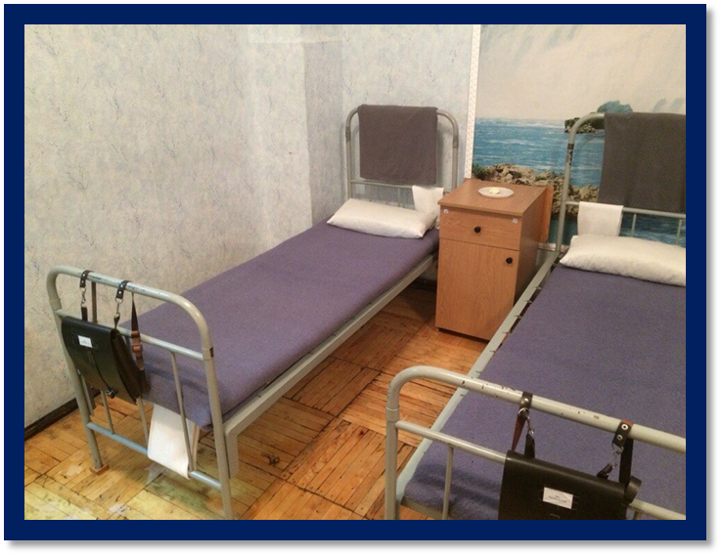
Кто такой дневальный, что такое кубрик (спальное расположение,) бытовка(комната для глажения военной формы) и др.

Slide 9
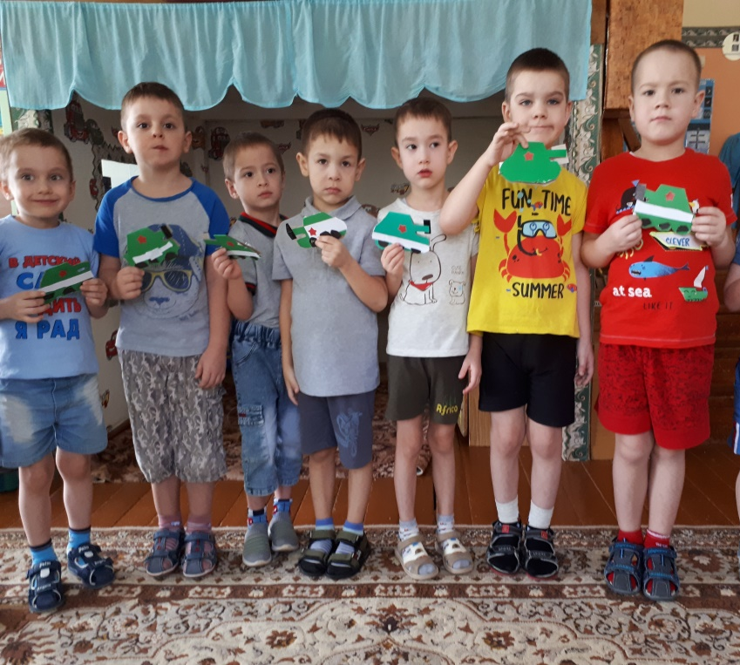
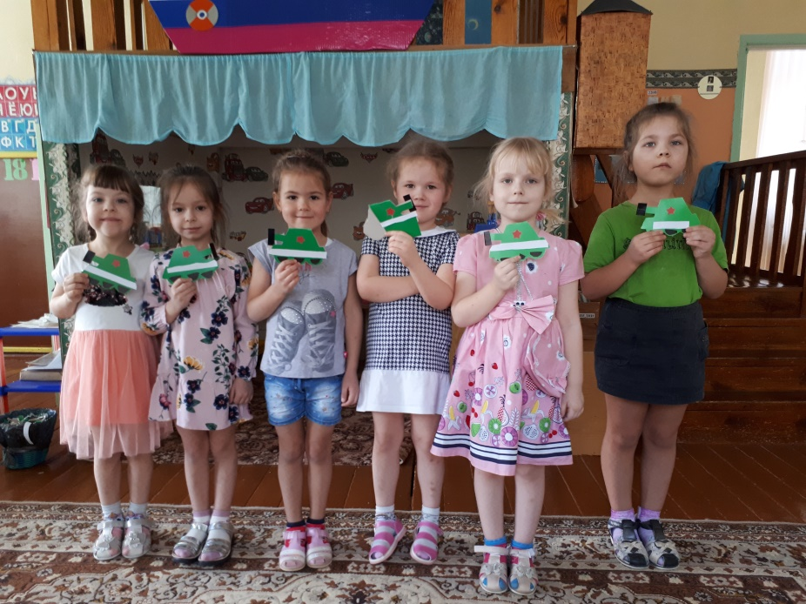
С детьми старшей группы сделали танки из картона

Slide 10
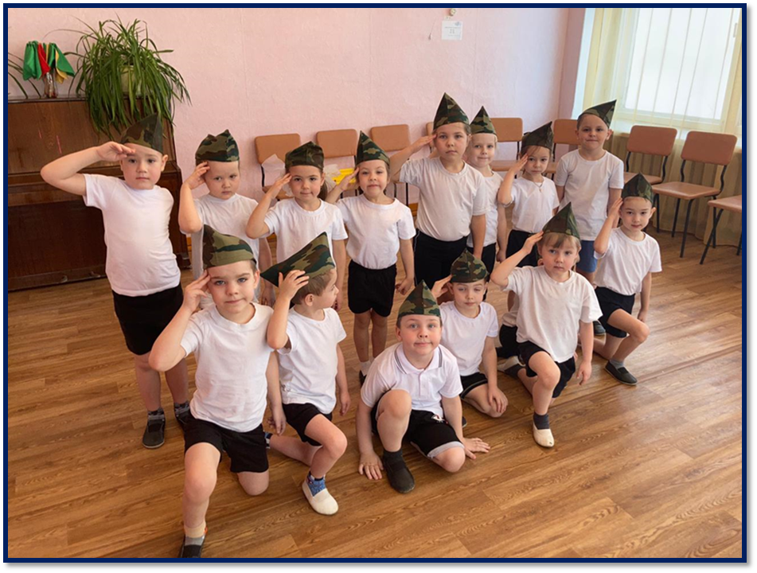
«Аты-баты, мы солдаты» спортивный праздник в старшей группе

